Slide 1


Slide 2
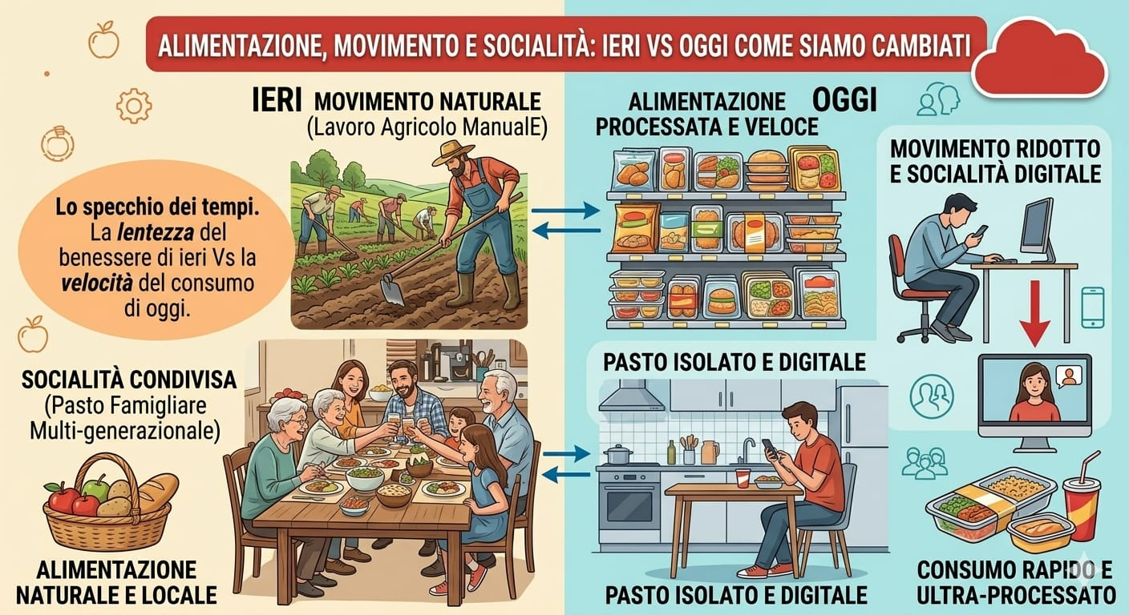

Slide 3
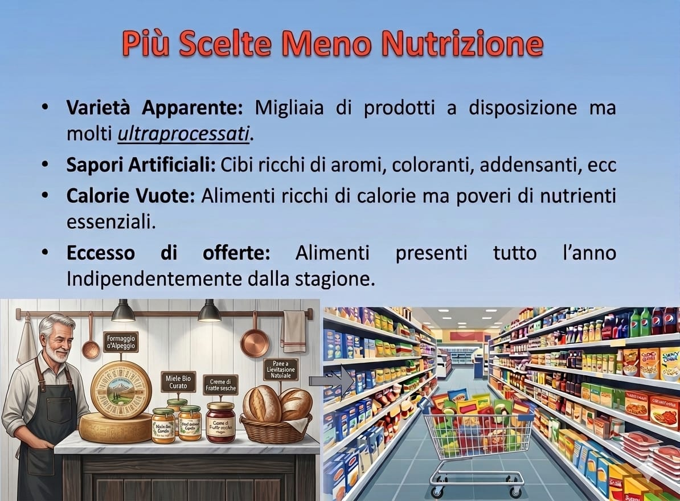

Slide 4


Slide 5


Slide 6
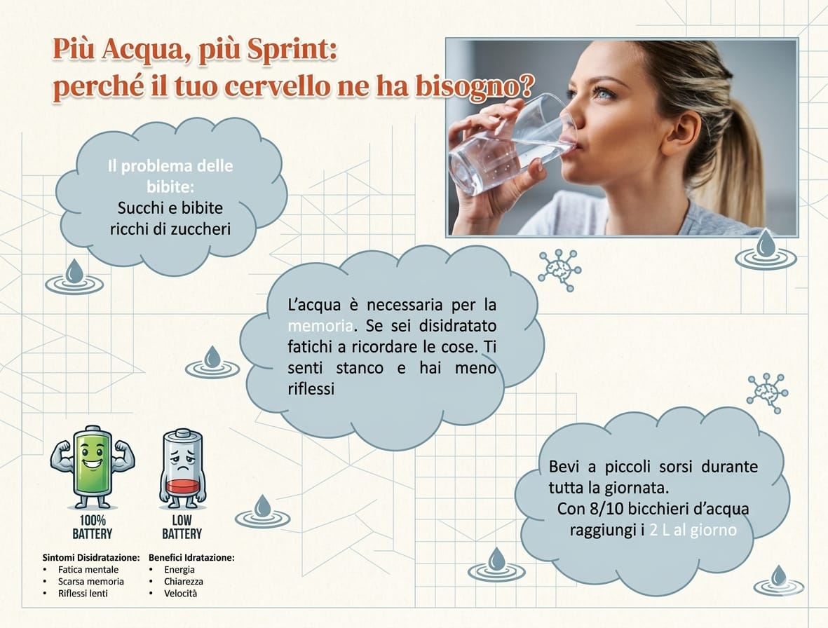

Slide 7
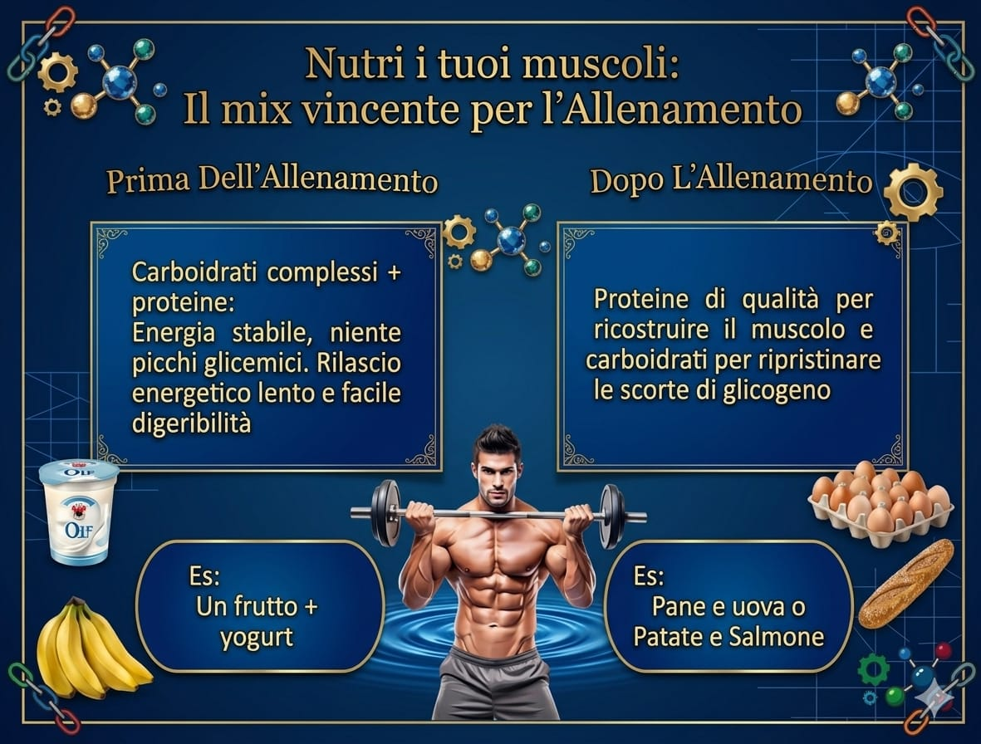

Slide 8
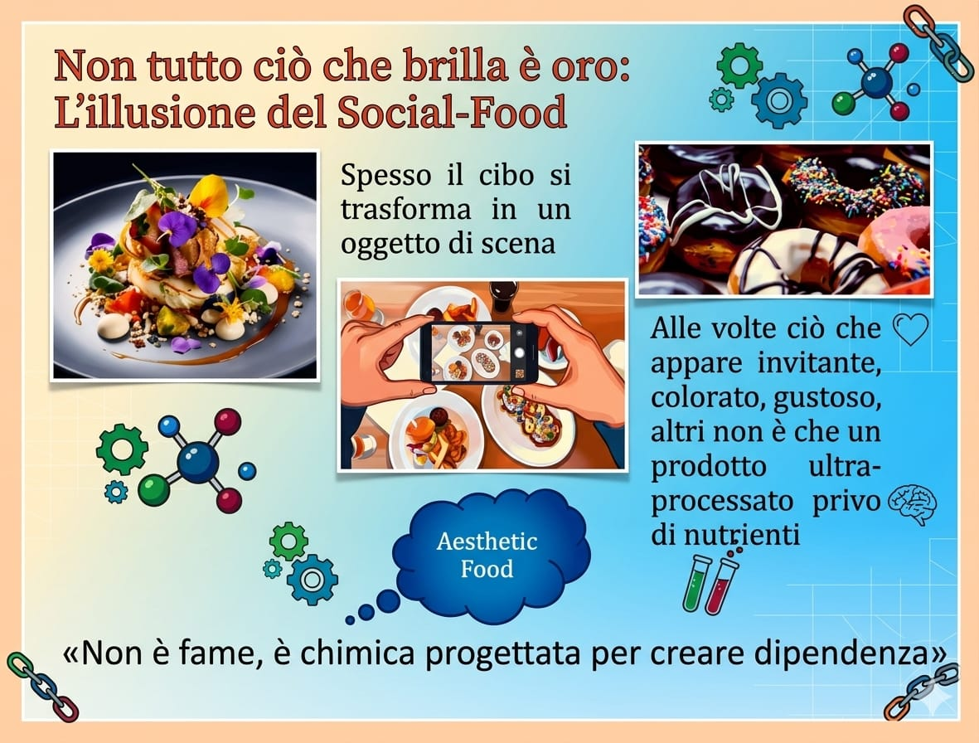

Slide 9
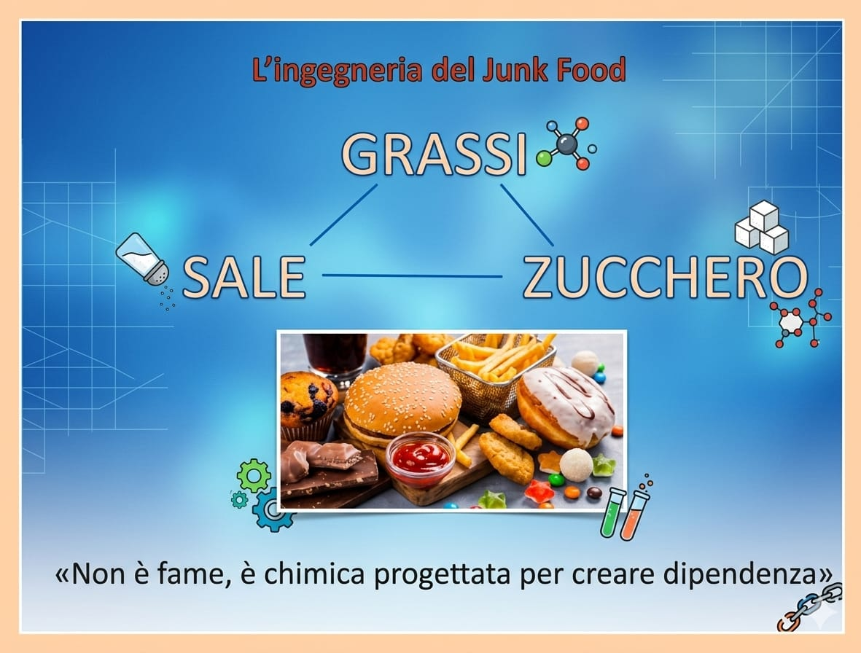

Slide 10
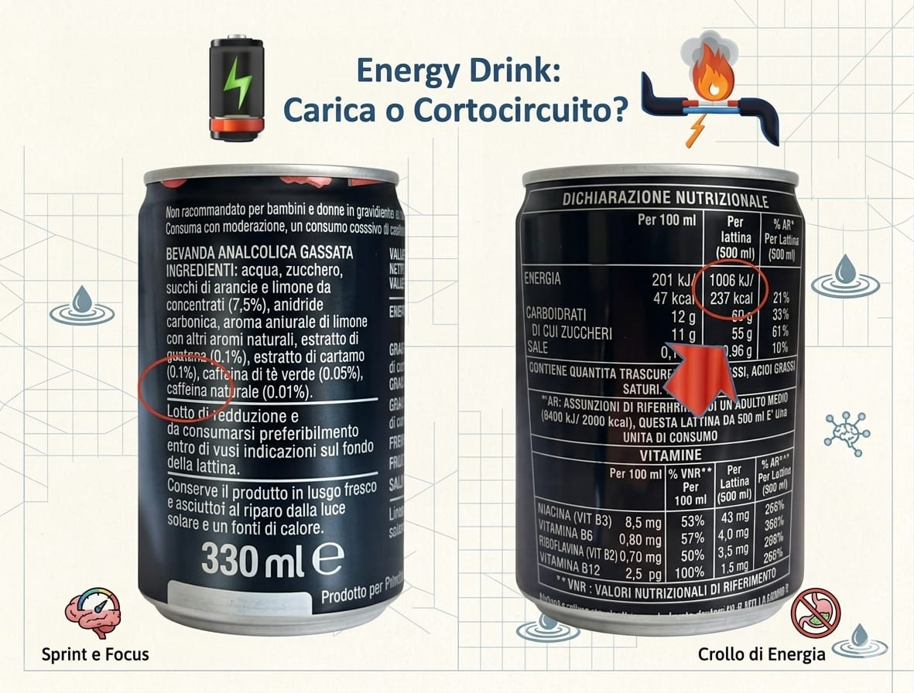

Slide 11
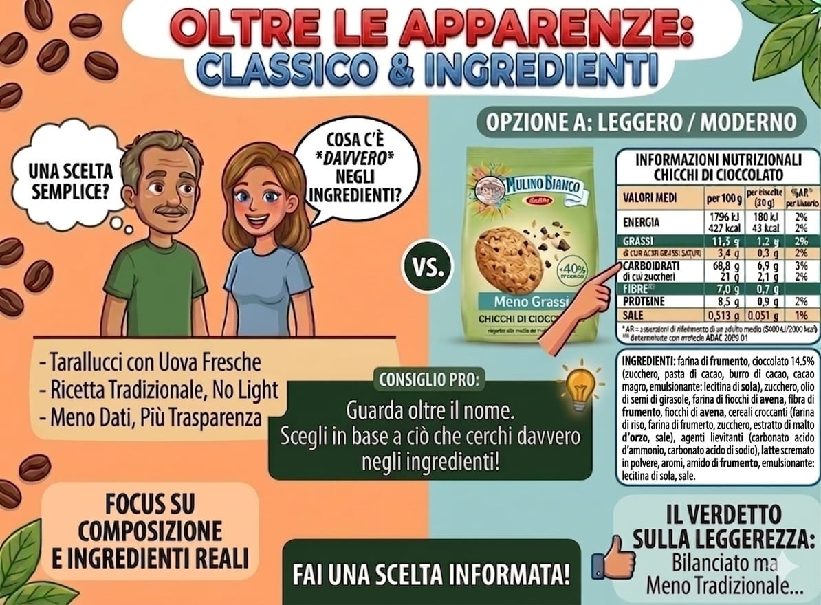

Slide 12
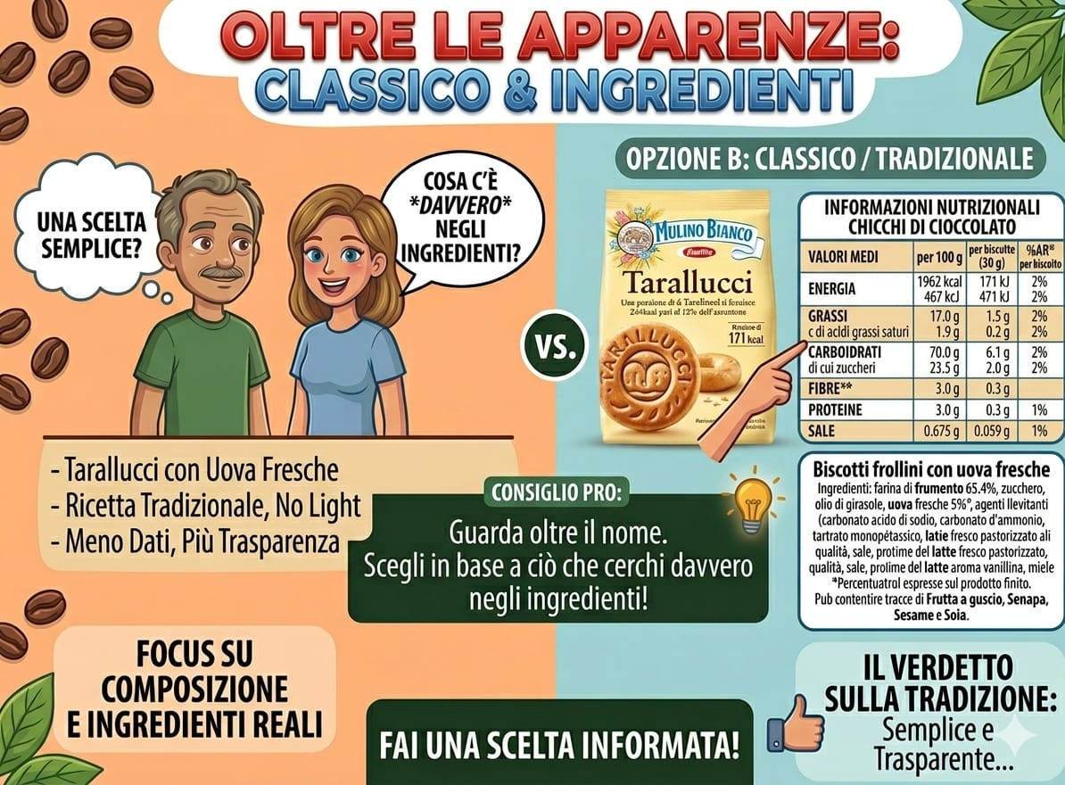

Slide 13


Slide 14
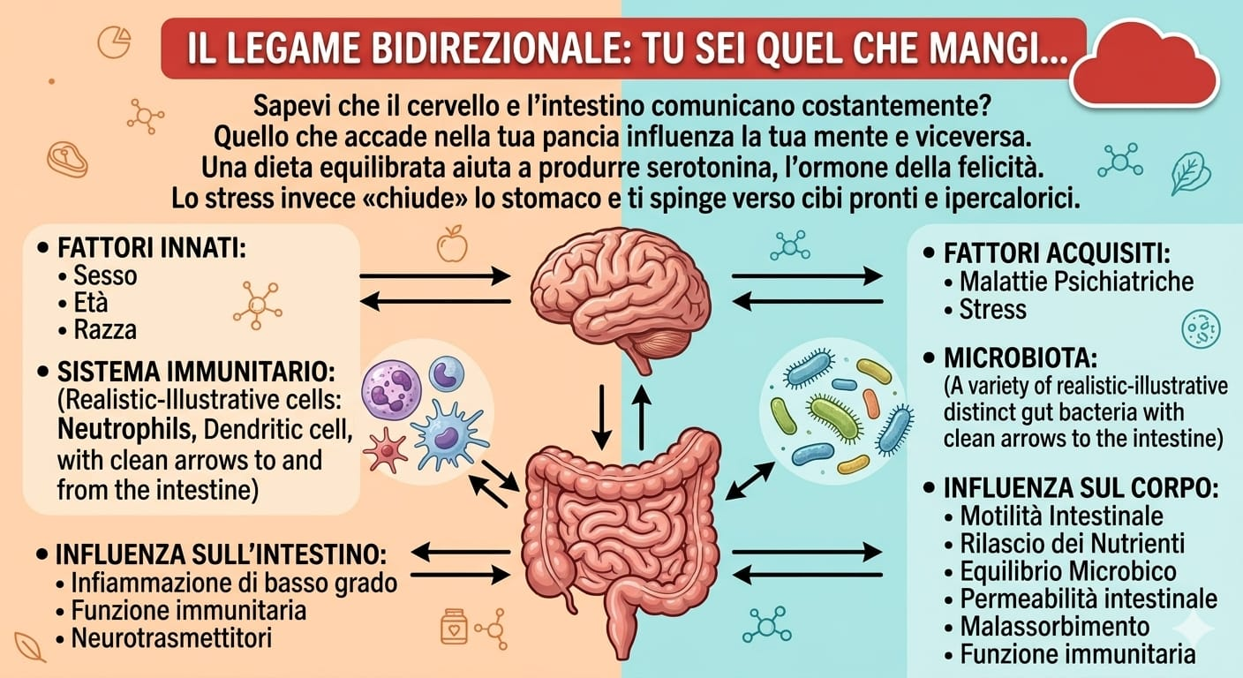
Tu sei quel che mangi… e come ti senti
Scegli spuntini
Nutrienti per
Mantenere l’energia
costante

Slide 15
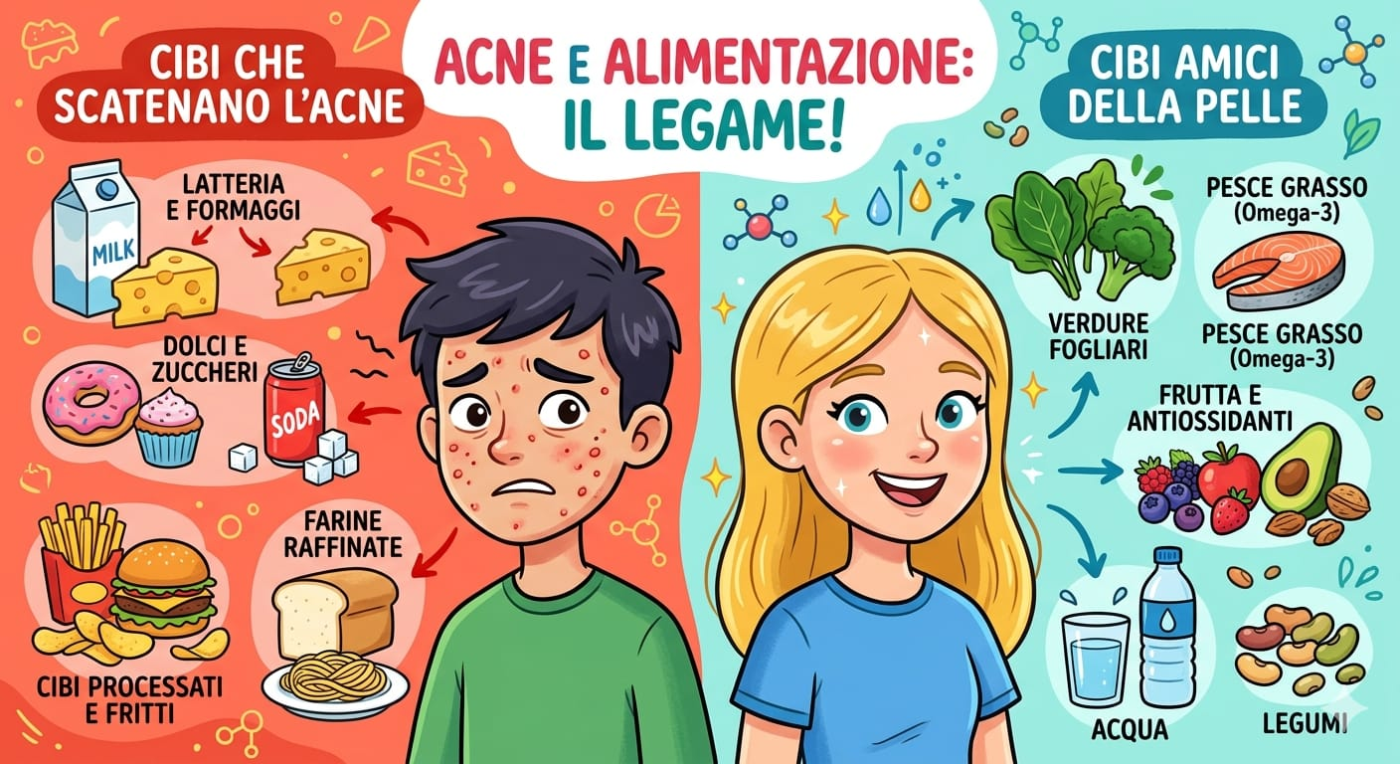
Pelle ed alimentazione: verità e falsi miti
Il ruolo dell’infiammazione VS la strategia vincente: aumenta il consumo di frutta e verdura ricca di antiossidanti e bevi molta acqua per una pelle più luminosa.
Attenziona invece i prodotti ricchi di zuccheri raffinati che stimolano la produzione di sebo e i latticini che possono favorire l’infiammazione cutanea

Slide 16
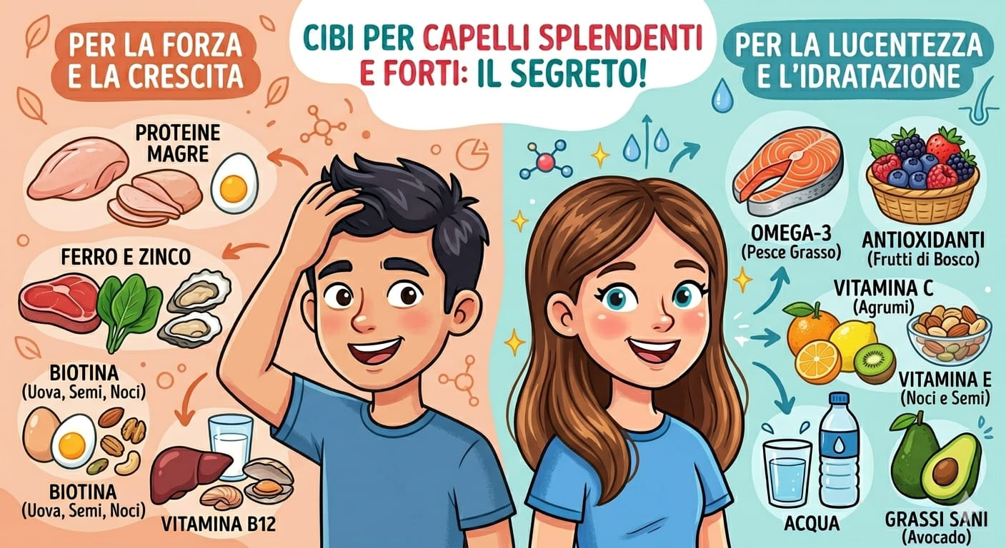
Capelli e vitalità:
Il benessere che si vede
Per capelli sani e forti assicurati di consumare il giusto apporto proteico. Per prevenire la caduta e la fragilità integra vitamine e zinco.

Slide 17
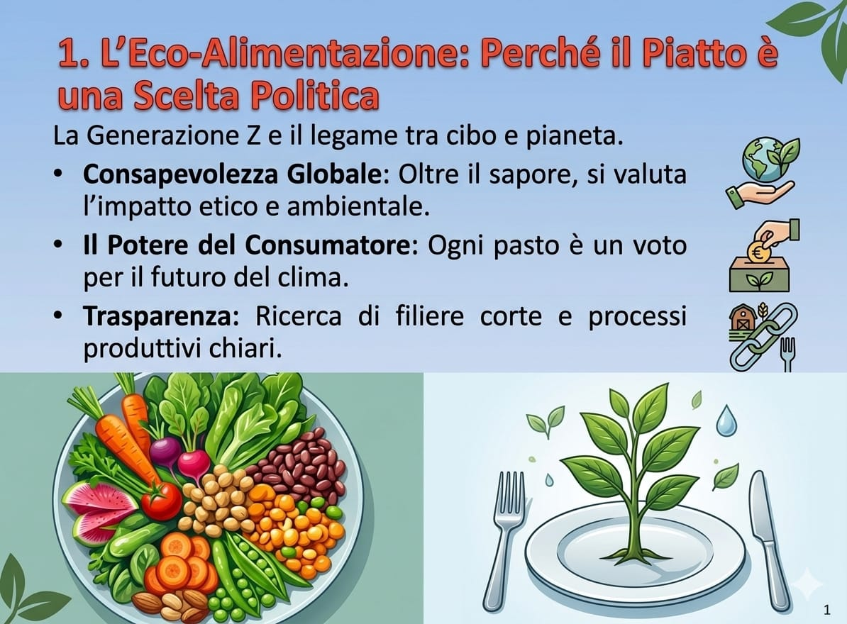

Slide 18
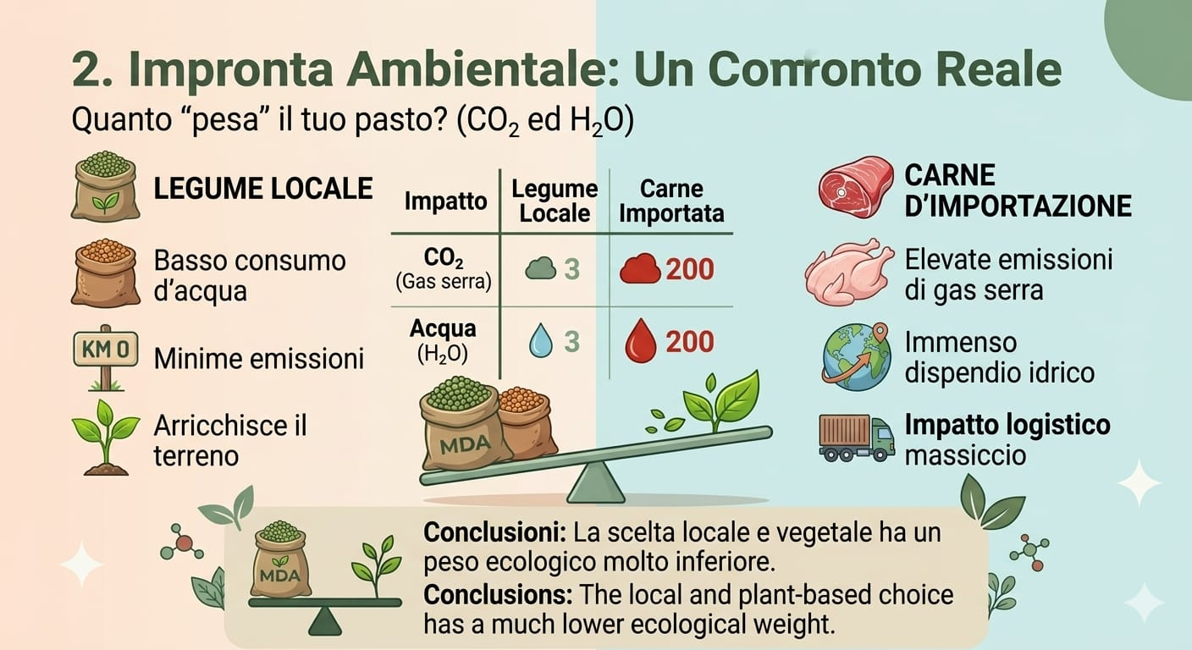

Slide 19
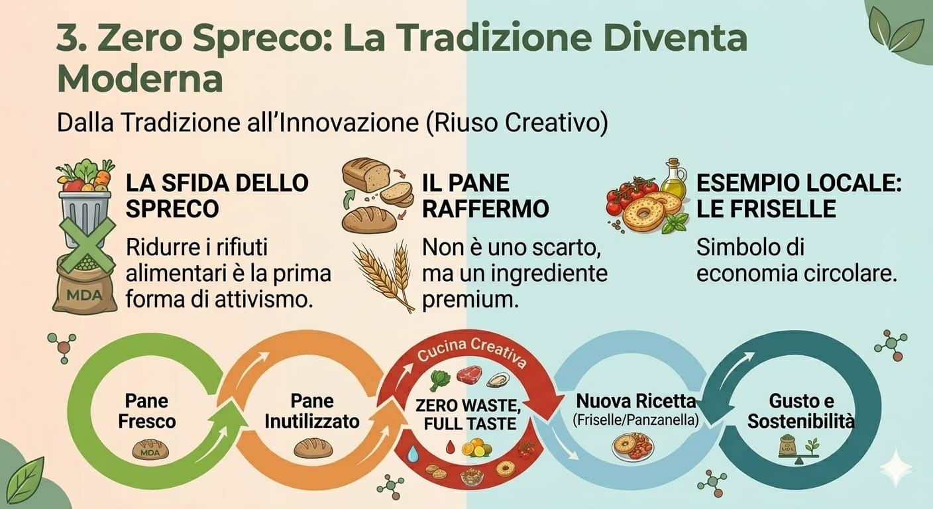

Slide 20


Slide 21
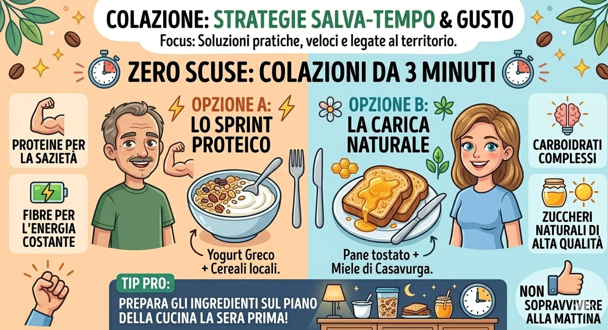

Slide 22
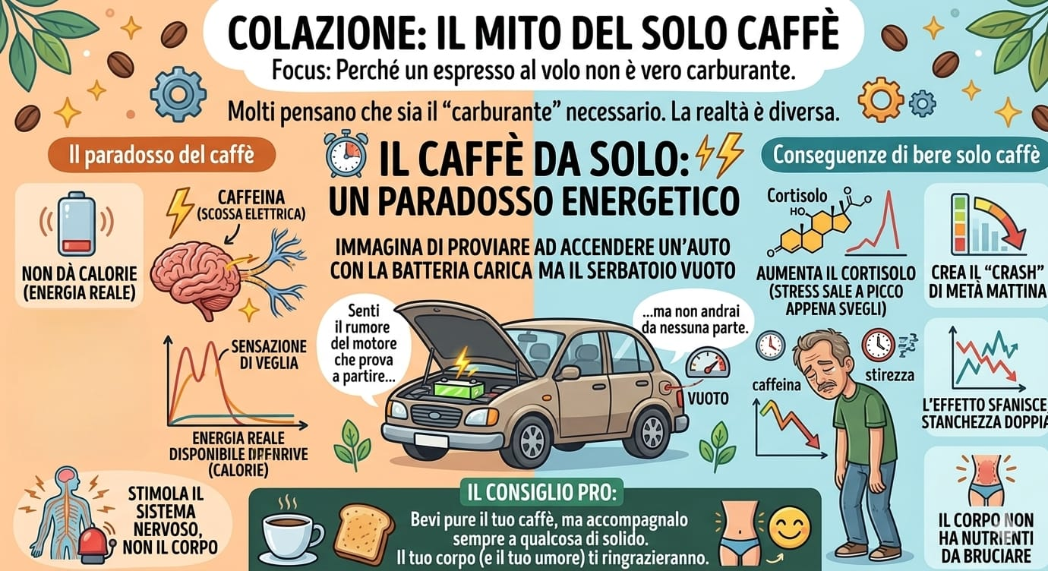

Slide 23
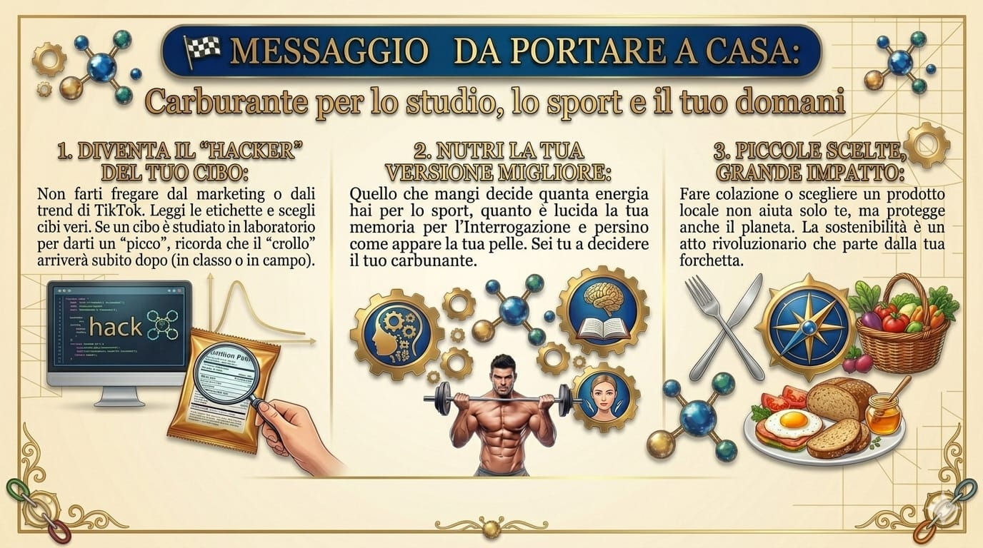

Slide 24
